Slide 1
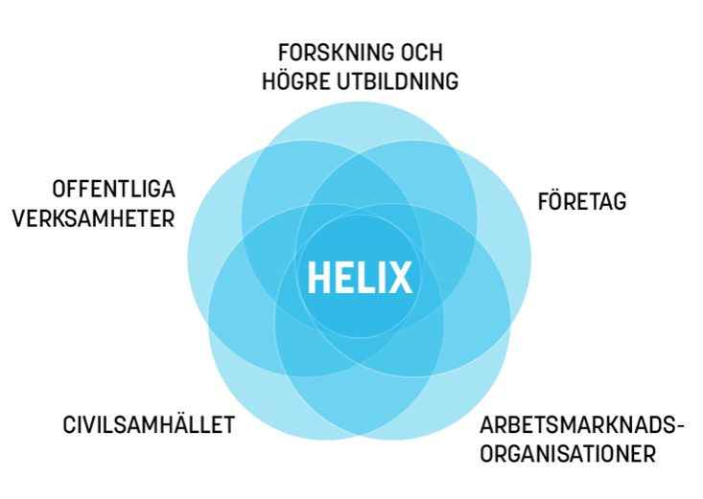
HELIX-dagen 23/10, 2019
HELIX COMPETENCE CENTRE
LINKÖPINGS UNIVERSITET

Slide 2
HELIX-dagen
Välkomna till HELIX-dagen 2019
Den 23 oktober anordnas den årliga HELIX-dagen på Konsert och Kongress i Linköping. Under dagen presenteras resultat av pågående forskningsprojekt och utvecklingsaktiviteter i HELIX. Vi kommer bland annat att få rapporter från de projekt som går mot sitt slut under 2019, men också få inspel från nystartade projekt.
Vi är väldigt glada att presentera Christian Silvasti och Kristina Palm som keynote-föreläsare. Christian är verksam inom Produktionslyftet och har tidigare varit VD för Emballator Lagan Plast. Utifrån Emballators förändringsresa kommer Christian att föreläsa om lean, ledarskap och digitalisering. Kristina är docent i Industriell Arbetsvetenskap och arbetar vid Karolinska Institutet, KTH och Karlstads universitet. I sin keynote lyfter Kristina erfarenheter och exempel från ett forskningsprojekt om hur man kan skapa hållbara digitala arbeten.
Välkommen!

Slide 3
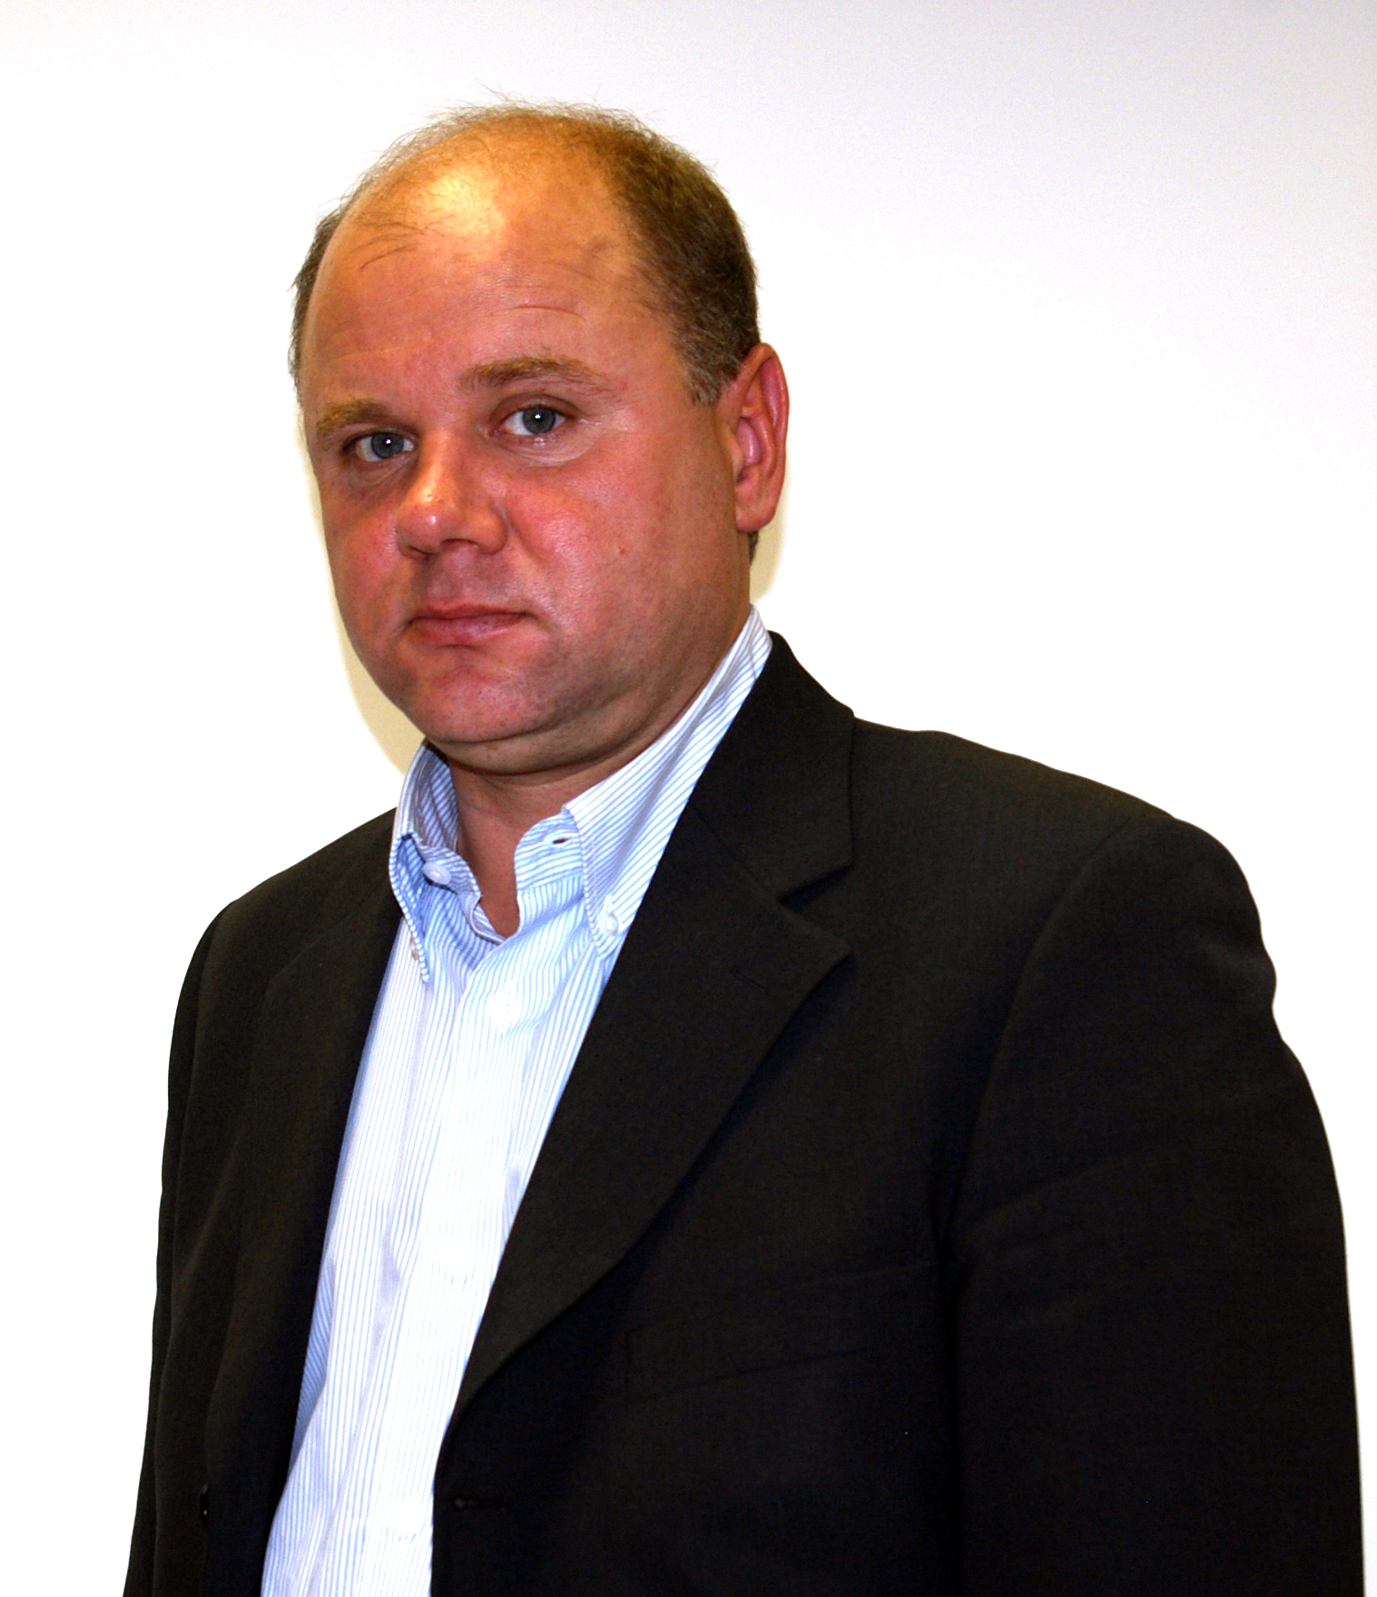
Christian Silvasti
Christian Silvasti, Produktionslyftet
Christian Silvasti från Produktionslyftet inspirationsföreläser med avstamp i Lean, ledarskap och digitalisering. Med erfarenhet från både arbetet i Produktionslyftsföretag och sin tidigare roll som företagsledare betonar Christian vikten av stabila processer och hur det är möjligt att vända en vikande trend.
Som VD för Emballator Lagan Plast byggde Christian i samarbete med bland andra Produktionslyftet ”nya” kundvärden som anpassade produkter, tillgänglighet, produkt- och teknikutveckling, samarbete, tjänster, utbildningar … Nyckeln bakom framgången var dock att se den samlade kunskapen som fanns i företaget och att få alla medarbetare att drar åt samma håll.
Idag arbetar Christian för Produktionslyftet både som inspirationsföreläsare och Lean-coach. Förutom framgångsexempel och tips kommer Christian också att förklara vilka möjligheter som Produktionslyftet erbjuder just ditt företag. Föreläsningen avslutas med frågestund och möjlighet till bredare diskussion.

Slide 4
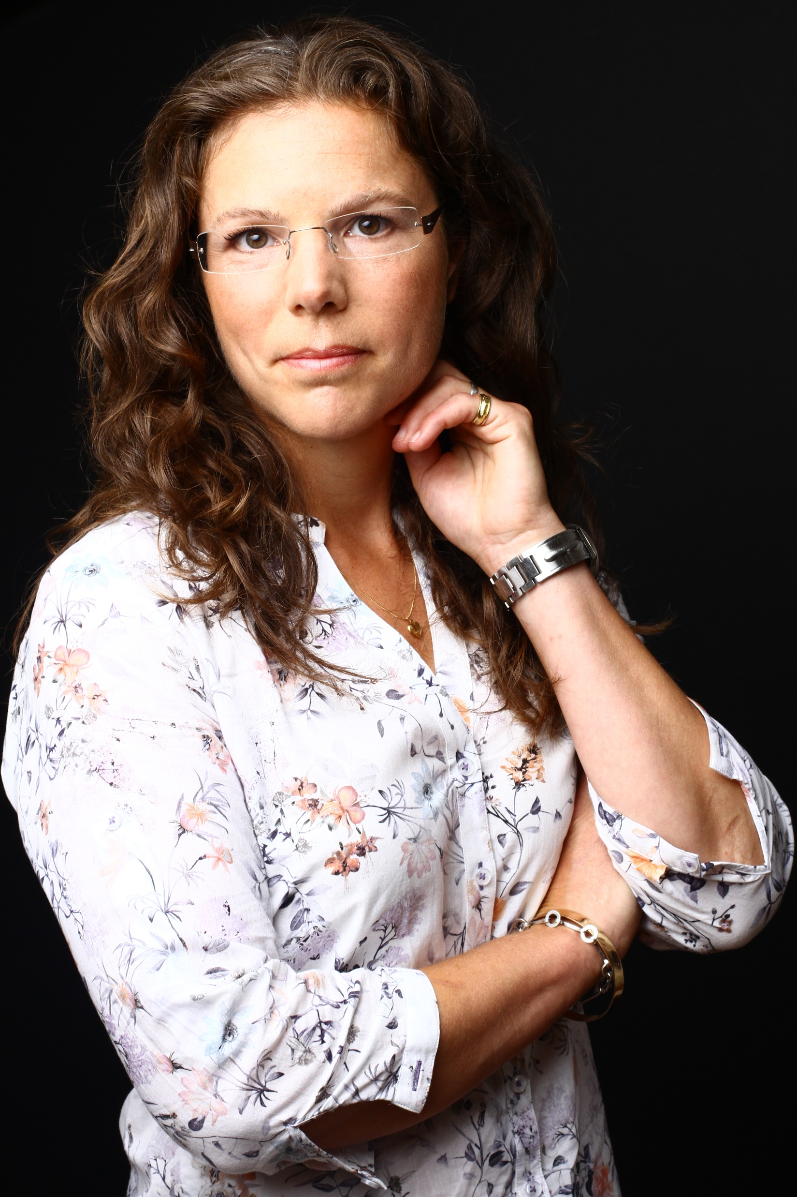
Kristina Palm
Kristina Palm, docent i Industriell Arbetsvetenskap. Karolinska Institutet, KTH och Karlstads universitet
Kollar du jobbmejlen slentrianmässigt i kön på ICA för att du ändå har lite dödtid över? Eller ber du barnen sms:a istället för att ringa när du sitter i ett arbetsmöte? Då är du inte ensam! I studien Vägar till ett hållbart digitalt arbetsliv finansierat av AFA försäkring studerar Kristina Palm med kollegor hur organisationer kan arbeta för att skapa hållbara digitala arbeten. Genom dagbokstudier och intervjuer har de tagit fram kunskap om hur anställda i tre olika verksamheter hanterar det potentiellt gränslösa arbetet, genom bl.a. sju personas och vilka effekter det kan ge. Kunskapen utgör en grund för hur chefer och personalfunktioner kan arbeta med frågor kring det digitala arbetslivet.
Kristina är docent i Industriell arbetsvetenskap med många års erfarenhet att studera olika aspekter av ett hållbart arbetsliv. De senaste åren har hennes forskning om hållbart digitalt arbete rönt stor uppmärksamhet i media och hon har föreläst i många olika sammanhang. Missa inte chansen att ta reda på om du är en platsseparerare eller någon annan av de sju personas!
Fotograf: Stockholm Model House

Slide 5
Anmälan
Datum: 23 oktober
Plats: Konsert & Kongress, Linköping (http://konsertkongress.se/)
Kostnad: Deltagande är kostnadsfritt. Lunch ingår.
Anmälan: Till Madeleine Nyberg via e-post madeleine.nyberg@liu.se
Senast den 19 oktober.
Särskilda kostbehov meddelas i anmälan

Slide 6
Program HELIX-dagen
09.00-09.30 | REGISTRERING
09.30-10.30 | MUSIKALEN Välkomsthälsning Mattias Elg, föreståndare HELIX Competence Centre Lean, Ledarskap och Digitalisering - Från förlust till vinst! Christian Silvasti, Produktionslyftet
10.30-10.45 | KAFFEPAUS
10.45-11.30 | SOLOT Lönekartläggningar för jämställda löner – vision och verklighet Anna Fogelberg Eriksson (LiU) & Minna Salminen Karlsson (Uppsala universitet) | DUETTEN Intreprenörskap, vad innebär det? – idag och i framtiden Mineta Galijasevic (Siemens & LiU) | OPERETTEN Arbetsmiljön i utveckling – ledarskap och förändringskompetens för framtiden: tre kunskapsöversikter från Myndigheten för arbetsmiljökunskap Jörgen Eklund, Andreas Wallo & Henrik Kock (LiU)
11.30-12.15 | Integration av förebyggande och rehabiliterande arbete på arbetsplatsen - mot ett arbetsgivarstöd Christian Ståhl & Isa Moldvik (LiU) | Att leda ett snabbväxande kunskapsföretag – hur man utvecklar en attraktiv arbetsplats Patrik Holm (HiQ Ace) & Magnus Klofsten (LiU)
12.15-13.15 | LUNCH
13.15-14.00 | SOLOT Standardiserade vårdförlopp Magdalena Smeds (LiU) | DUETTEN Samverkan mellan idéburen och offentlig sektor – kan tillit byggas trots olika logiker? Lena Högberg (LiU) | OPERETTEN Ledarskap för lärande – utveckling av ett mätinstrument Daniel Lundqvist, Andreas Wallo & Henrik Kock (LiU)
14.00-14.45 | Visualisering av mätetal för bättre styrning Martina Berglund (LiU) | Digitalt ledarskap eller ledarskap i en digital era? Ulf Melin & Ewa Braf (LiU) | Kompetenser för kvalitetsutveckling – ett kompetensperspektiv på praktiker i kvalitetsutveckling Jason Martin (LiU)
14.45-15.15 | KAFFEPAUS
15.15-16.00 | MUSIKALEN Integrera eller separera arbete och privat liv? Om hållbarhet i det digitala arbetslivet Kristina Palm, Karolinska Institutet, KTH och Karlstads universitet
16.00-16.15 | Avslutning Mattias Elg

